Slide 1

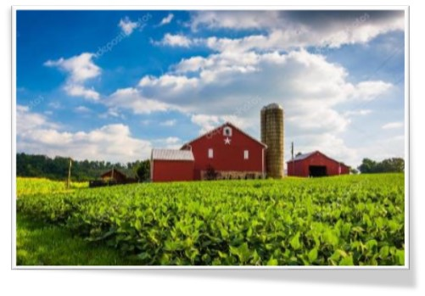
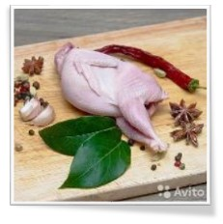

НАИМЕНОВАНИЕ ПРОЕКТА
«Создание и развитие перепелино-гусиной фермы»

Slide 2

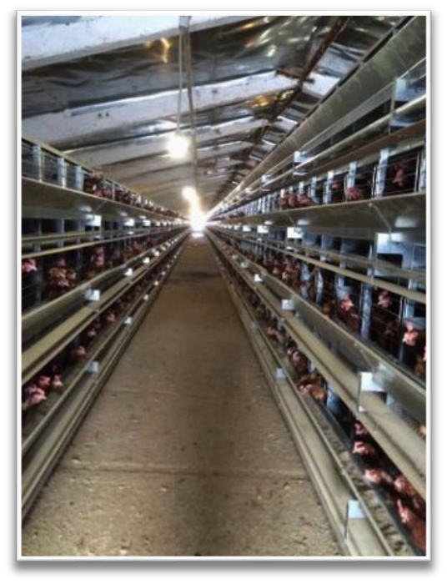
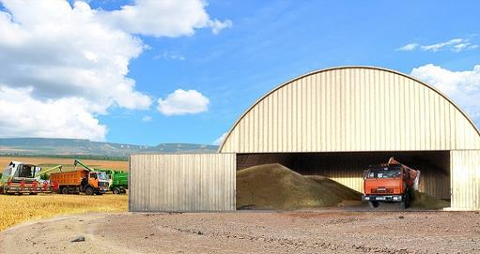
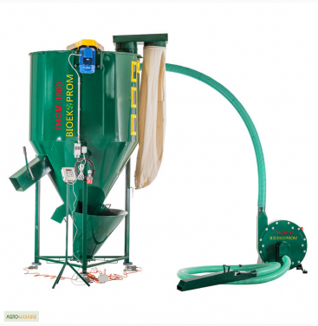
ПЕРЕПЕЛИНО-ГУСИНАЯ ФЕРМА
Глава КФХ—Шинкоренко Светлана Анатольевна
РАСПОЛОЖЕН НА ТЕРРИТОРИИ
С.МОСКОВСКОЕ, УСТЬ-АБАКАНСКОГО РАЙОНА РЕСПУБЛИКИ ХАКАСИИ
Создание и развитие – июль 2018 года

Slide 3
ПЕРЕПЕЛИНО—ГУСИНАЯ ФЕРМА
СОЗДАНИЕ ПЕРЕПЕЛИНОГО ПРОИЗВОДСТВА И РАЗВИТИЕ ГУСИНОГО НАПРАВЛЕНИЯ В С.МОСКОВСКОЕ УСТЬ—АБАКАНСКОГО РАЙОНА

Slide 4
ОСНОВНЫЕ ЭТАПЫ ПРОЕКТА
I этап
МОДЕРНИЗАЦИЯ ГУСЯТНИКОВ
II этап
СТРОИТЕЛЬСТВО ПРОИЗВОДСТВЕННЫХ ПОМЕЩЕНИЙ ДЛЯ ПЕРЕПЕЛОВ И ЗЕРНОХРАНИЛИЩА
ПЕРИОД РЕАЛИЗАЦИИ ПРОЕКТА: 2018-2023 годы

Slide 5
ОБЪЕМ И ИСТОЧНИКИ ФИНАНСИРОВАНИЯ
ОБЩАЯ СТОИМОСТЬ ПРОЕКТА: 20 млн рублей
строительство производственных помещений-8 млн.рублей
- приобретение и установка оборудования для перепелятника,зернохранилища и гусятников-12 млн. рублей
ИСТОЧНИКИ ФИНАНСИРОВАНИЯ:
собственные средства инициатора проекта – 20%;
бюджетные средства в рамках оказания государственной поддержки – 40% -инвестиционные средства – 40%.

Slide 6
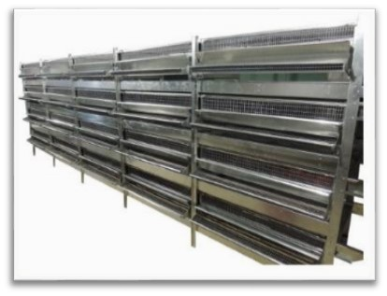
ТЕХНОЛОГИЧЕСКИЕ РЕШЕНИЯ
Приобретение и установка клеток с автоматическими поилками,кормлением и помётоудалением

Slide 7
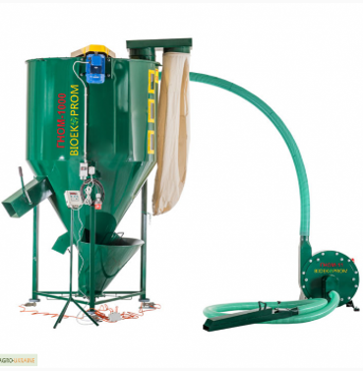
ТЕХНОЛОГИЧЕСКИЕ РЕШЕНИЯ
Приобретение и установка зернодробилки

Slide 8
ЭКОНОМИЧЕСКИЕ ПОКАЗАТЕЛИ ПРОЕКТА
ПЕРИОД РЕАЛИЗАЛИЗАЦИИ ПРОЕКТА -2018-2021 гг
СРОК ОКУПАЕМОСТИ ПРОЕКТА – 3 ГОДА
СОЗДАНИЕ НОВЫХ РАБОЧИХ МЕСТ: - НЕ МЕНЕЕ 2 ЧЕЛОВЕК НА КОНЕЦ ПЕРВОГО ГОДА;
- НЕ МЕНЕЕ 5 ЧЕЛОВЕК НА КОНЕЦ ВТОРОГО ГОДА ПРОЕКТА;
- НЕ МЕНЕЕ 10 ЧЕЛОВЕК НА КОНЕЦ ПРОЕКТА.
СРЕДНЕМЕСЯЧНАЯ ОПЛАТА ТРУДА РАБОЧИХ КФХ ШИНКОРЕНКО
СОСТАВИТ 15000 РУБЛЕЙ.
РЕНТАБЕЛЬНОСТЬ ПРОЕКТА – 20%
ПЛАНИРУЕМЫЕ НАЛОГОВЫЕ ОТЧИСЛЕНИЯ В ФОНДЫ СОСТАВЯТ НЕ МЕНЕЕ 1 (одного) МЛН. РУБЛЕЙ

Slide 9
КОНКУРЕНТНЫЕ ПРЕИМУЩЕСТВА ПРОЕКТА
АВТОМАТИЗАЦИЯ ПРОИЗВОДСТВЕННОГО ПРОЦЕССА ЗА СЧЕТ ПРИОБРЕТЕНИЯ КЛЕТОК СО СПЕЦИАЛИЗИРОВАННЫМ ОБОРУДОВАНИЕМ
ОТКРЫТИЕ НОВЫХ ВАКАНСИЙ, ПОЗВОЛЯЮЩИХ ОБЕСПЕЧИТЬ СЕЛЬСКОЕ НАСЕЛЕНИЕ РАБОЧИМИ МЕСТАМИ
НАЛИЧИЕ ПЛАТЕЖЕСПОСОБНОГО СПРОСА НА ПРОИЗВОДИМУЮ ПРОДУКЦИЮ ИЗ-ЗА ОТСУТСТВИЯ КОНКУРЕНТОВ В БЛИЗЛЕЖАЩИХ НАСЕЛЕННЫХ ПУНКТАХ
РАСШИРЕНИЕ АССОРТИМЕНТА ВЫПУСКАЕМОЙ НА РЫНОК ПРОДУКЦИИ.

Slide 10
ПОТРЕБНОСТЬ В СОДЕЙСТВИИ
РЕАЛИЗАЦИИ ПРОЕКТА
1.ПОТРЕБНОСТЬ В ПОМОЩИ ПРИОБРЕТЕНИЯ ЗЕМЕЛЬНОГО УЧАСТКА В СОБСТВЕННОСТЬ
2.ПОТРЕБНОСТЬ В ГОСУДАРСТВЕННОЙ ПОДДЕРЖКЕ НА РЕГИОНАЛЬНОМ УРОВНЕ, А ТАКЖЕ СОДЕЙСТВИЕ РЕАЛИЗАЦИИ ПРОЕКТА ОРГАНАМИ МЕСТНОГО САМОУПРАВЛЕНИЯ
3.ПРИЗНАНИЕ ПРОЕКТА ПРИОРИТЕТНЫМ ДЛЯ СОЦИАЛЬНО-ЭКОНОМИЧЕСКОГО РАЗВИТИЯ РАЙОНА.

Slide 11
КФХ «Шинкоренко»

